Slide 1

Správa souborů

Slide 2
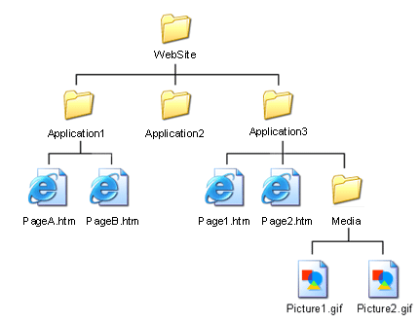
Soubory
Data se organizují do souborů a ty do složek/adresářů
Hierarchické struktura → strom
Kořenová složka – „/“ kořenová složka
Linux ➔ Kořenová složka
Windows ➔ Logické disky

Slide 3
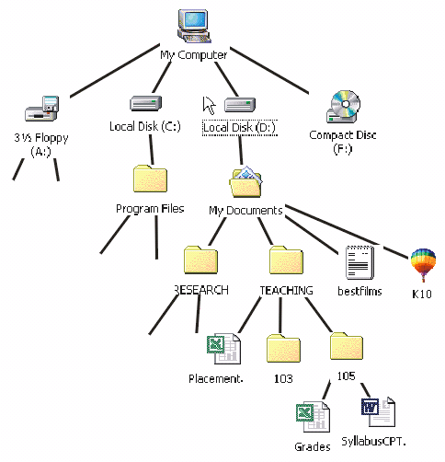
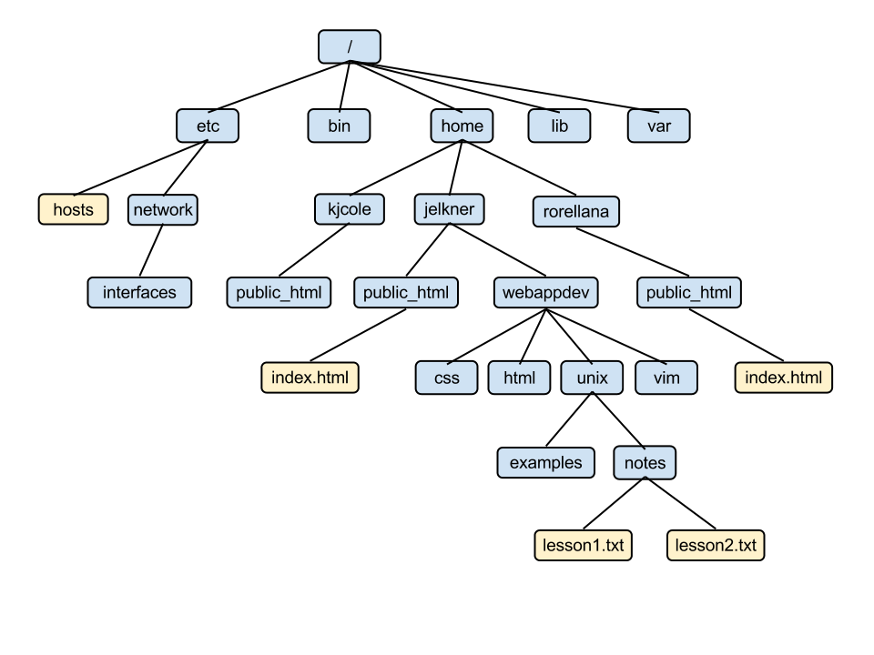

Slide 4
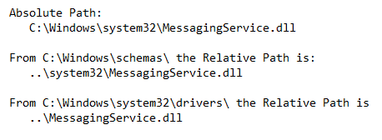
Cesta
K jednotlivým souborům vedou cesty
Windows – C:\Users\Uzivatel\Desktop\letter.docx
Linux – /home/Uzivatel/Desktop/letter.odt
macOS (OS X) – /users/Uzivatel/Desktop/letter.docx
Cesta se pak řeší při programování
Absolutní cesta k souboru – kompletní záznam o místě, kde se soubor nachází
Relativní cesta k souboru – užívá se u aplikací, nebo při tvorbě webu
Označení pro cestu od jiného souboru k druhému
Pro zanoření do složky (zpět) se užívá symbol „..“

Slide 5
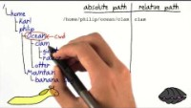
Cesta

Slide 6
Důležité adresáře – Win 10/11
C:\Windows
Systémové soubory
C:\Program Files nebo C:\Program Files (x86)
Adresář pro instalaci souborů
C:\Users
Obsahuje soubory pro jednotlivé uživatelské účty

Slide 7

Základní typy souborů
Koncovka souboru určuje jeho typ (v průzkumníku souborů je třeba nastavit, aby se zobrazovaly koncovky souborů)
movie.avi, song.mp3, letter.docx, presentation.pptx
OS k typům souborů přidává ikonku (obrázek)

Slide 8






Základní typy souborů
textový dokument
MS Word – .doc, .docx
LibreOffice / Open Office Writer – .odt
ostatní textové formáty – .rtf, .txt
sešit tabulkového procesoru
MS Excel – .xls, .xlsx
LibreOffice / Open Office Calc – .ods
prezentace
MS PowerPoint – .ppt, .pps, .pptx
LibreOffice / Open Office Impress – .odp

Slide 9





Základní typy souborů
Portable Document Format
.pdf
pokud chci, aby se i jiným data zobrazila stejně
obtížně se upravuje
Obrázky
.png, .jpg, .gif, .bmp, ...
Hudba / Zvuk
.wav, .mp3, .ogg, .flac, ...
Video
.mp4, .avi, .flv, .mpeg, .mkv, ...

Slide 10



Základní typy souborů
Spustitelné
.exe, .com
Konfigurační a datové
.cfg, .ini (konfigurační – nastavení aplikace)
.dat, .bin (datové), .dbf (databázový)
Komprimované složky/soubory
.rar, .zip, .7z, .tar.gz (typicky v OS Linux), ...
Dávkové / skripty
obsahují textové příkazy které se po spuštění provedou
.bat, .ps1, .cmd, …

Slide 11
Užitečné zkratky pro práci se soubory
CTRL + C | kopírovat / vložit do schránky
CTRL + V | vložit ze schránky
CTRL + X | vyjmout
DELETE | smazat
CTRL + A | vybrat vše
SHIFT + ↕ | výběr položek
F2 | přejmenovat
F3 | vyhledat

